Slide 1

ALGORÍTMICA
Práctica 4: Algoritmos de Vuelta Atrás (Backtracking)
Notes:
Drag Picture and Send to Back

Slide 2
ÍNDICE
1. El continental. Explicación del juego
2. ¿Cómo lo representamos?
3. Aplicando backtracking
4. Resultados

Slide 3
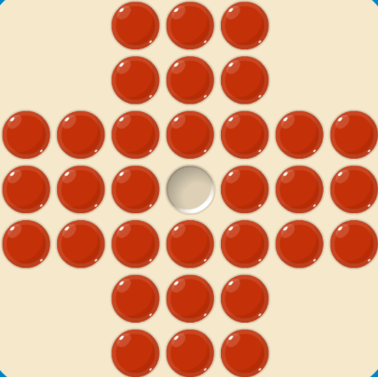
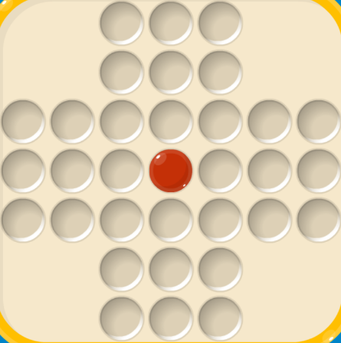
El continental. Explicación del juego

Slide 4
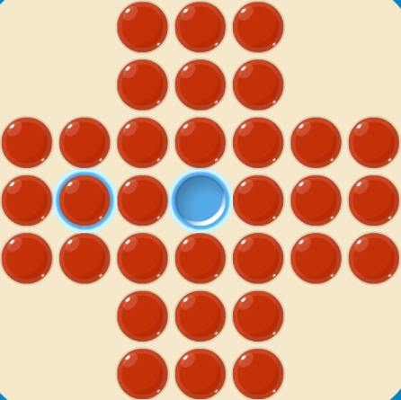
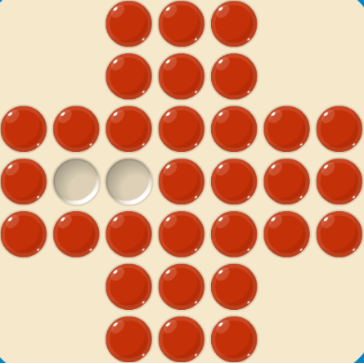
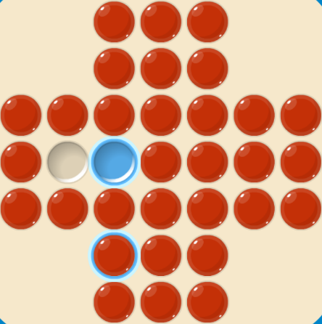
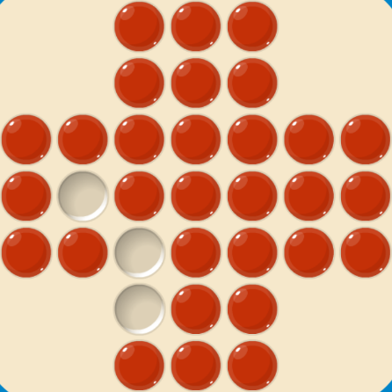
El continental. Explicación del juego
...

Slide 5
¿Cómo lo representamos?
Para resolverlo necesitamos un conjunto de movimientos que nos conduzca hasta el estado final...
¿De qué se compone un movimiento?
La ficha que se mueve
La dirección en la que se mueve

Slide 6
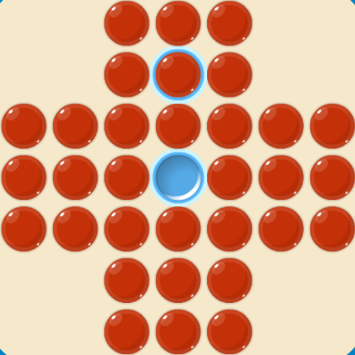
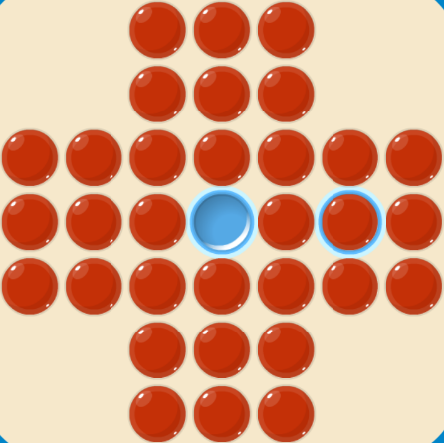
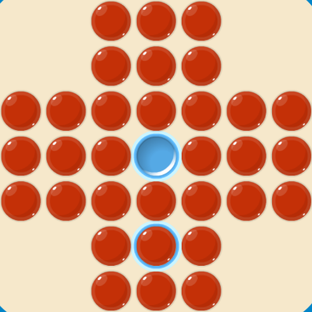
Aplicando backtracking
1) a
1) b
1) c
1) d

Slide 7
Aplicando backtracking
1) a
1) b
1) c
1) d

Slide 8
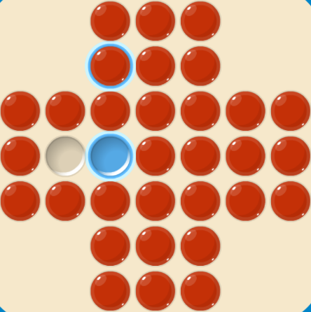
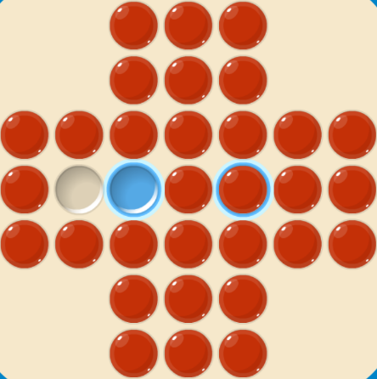
Aplicando backtracking
2) a
2) b
2) c

Slide 9
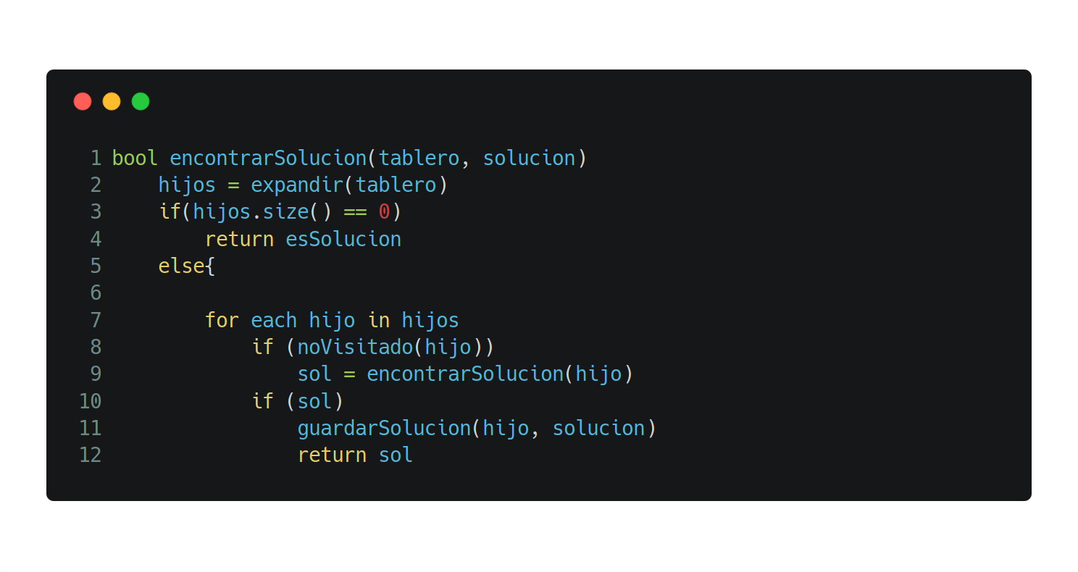
Aplicando backtracking

Slide 10
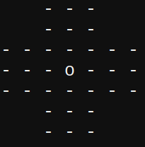
Resultados
Movimientos: 31
Tiempo: 0.0821739 segundos
Fuerza bruta: Inviable

Slide 11
GRACIAS POR SU ATENCIÓN
AUTORES:
García Jaén, Álvaro
González García, Francisco José
Martínez Moreno, Práxedes
Martínez Rodriguez, Ignacio
Robles Molina, Pablo

